Slide 1


TELCOMUNDO
ANALISIS Y DESARROLLO DE SISTEMA DE INFORMACIÓN
LISBETH TATIANA MARTINEZ AGUDELO
WILLIAM MOLINA ESTRADA
CRISTIAN CAMILO GALLEGO GARCIA
JESUS DAVID GOMEZ AMORTEGUI
FICHA
2395871
Servicio Nacional de Aprendizaje Sena

Slide 2

TELCOMUNDO
La empresa TELCOMUNDO S.A es un agente comercial que trabaja con el portafolio del claro, en donde se encarga principalmente de la telefonía móvil (planes de datos, minutos, mensajes de texto), fijas (hogares) y negocios, el cual busca la comodidad y brindarle el mejor servicio al usuario para que su experiencia con la empresa sea la más agradable.

Slide 3

TELCOMUNDO
MISIÓN
Somos una organización especializada en la integración de soluciones efectivas que facilitan a las empresas del sector de telecomunicaciones el logro de sus metas y objetivos corporativos brindando una mayor cobertura de la necesidad de las compañías.

Slide 4

TELCOMUNDO
VISIÓN
Llegar a ser una compañía líder a nivel nacional reconocida por nuestro trabajo de telecomunicaciones para sí satisfacer las necesidades de los clientes en la venta de servicios.

Slide 5
TELCOMUNDO
ENTREVISTAS
OBJETIVO
Es buscar que es que requiere la empresa para adaptarse a las nuevas tecnologías ya que es un elemento básico y primordial para nuestro entorno, buscar cuales son las falencias que tiene la empresa y como se pueden solucionar para que cada día puedan presentar un mejor servicio a los usuarios, para obtener un mejor ambiente laboral en su empresa y comunicación entre líderes y asesores.

Slide 6

TELCOMUNDO
NECESIDAD O SITUACIÓN DEL PROBLEMA
La empresa busca sistematizar el proceso de conciliación con los asesores para que sea más cómodo, ágil y práctico, ya que por estar pasando su información de un cuaderno o una carpeta Excel donde llevan un control de registro de ventas. Lleva un tiempo y un proceso, que pueden utilizar con otros usuario/cliente o también en su núcleo familiar, Ya que en la necesidad de nuestro cliente es obtener una mayor respuesta conforme a la comodidad del servicio con su información

Slide 7

TELCOMUNDO
Por qué se crea el software y cuáles son las ventajas
Está basado principalmente en brindar una solución y satisfacer a la empresa en el manejo de una aplicación con un fácil acceso y eficiencia .La ventaja de esto es que va a estar enfocado especialmente en el control y seguimientos de las ventas y comisiones hechas por cada asesor lo que ayudar a minimizar los tiempos con el cliente.

Slide 8
TELCOMUNDO
PLANTEAMIENTO DESDE EL PUNTO DE VISTA DE SISTEMA DE INFORMACIÓN
Brindaremos una aplicación que tenga acceso controlado por los funcionarios de la misma entidad
1) Se podrá encontrar y verificar la información de la aplicación manejada
2) Tendrá usuario y contraseña
3) Se verificara que cada información subida a la aplicación sobre las ventas sean reales y no haya fraude en ellas
4) va generar el valor de la comisión de cada venta real
5) Se ara un descuento sobre cada fraude en la venta
6) Se podrá ver jornada laboral de los asesores
7) Se podrá obtener las balance de las ventas
8) Actualización de datos
8)Se puede establecer ruta de trabajo

Slide 9

TELCOMUNDO
OBJETIVO GENERAL
Actualmente en la empresa tienen acceso 5 líderes comerciales uno por cada ciudad principal y un analista comercial, el cual toda la información la manejan por medio de correo y además de esto el sistema operativo que se utiliza en la empresa es Windows por el momento, mientras buscamos adaptarnos a otros sistemas operativos.
.

Slide 10
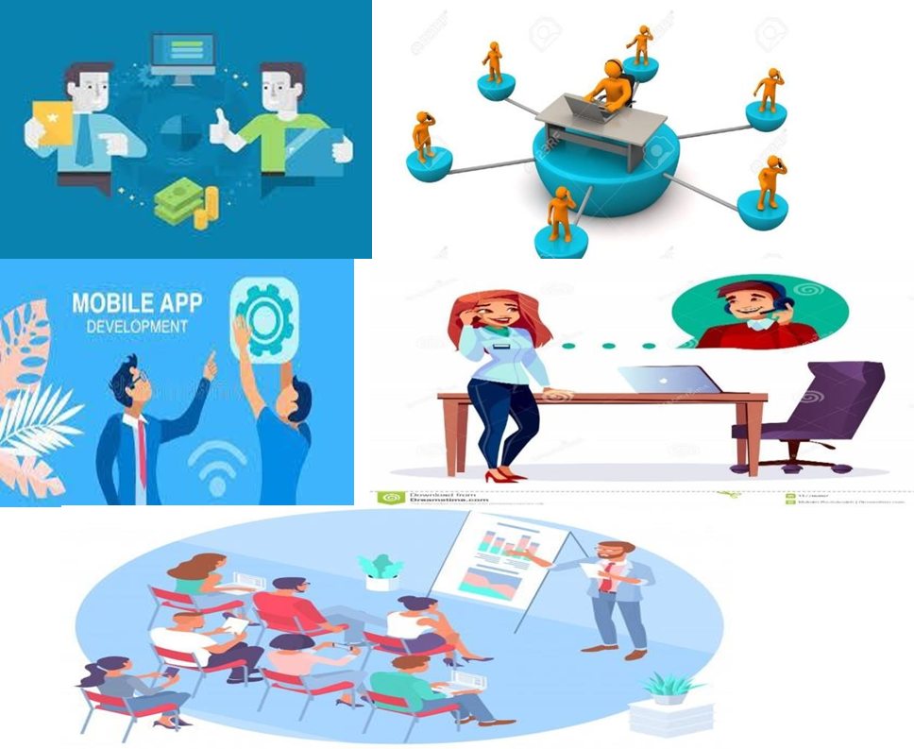
OBJETIVOS ESPECIFICOS
Objetivos Específicos
Recolectar información sobre todas las necesidades e inquietudes que tenga el cliente para empezar el desarrollo de la página web
Realizar pruebas antes de la entrega
Hay que confirmar que todas las necesidades del cliente estén terminadas
Capacitación sobre el manejo de la página para los empleados

Slide 11
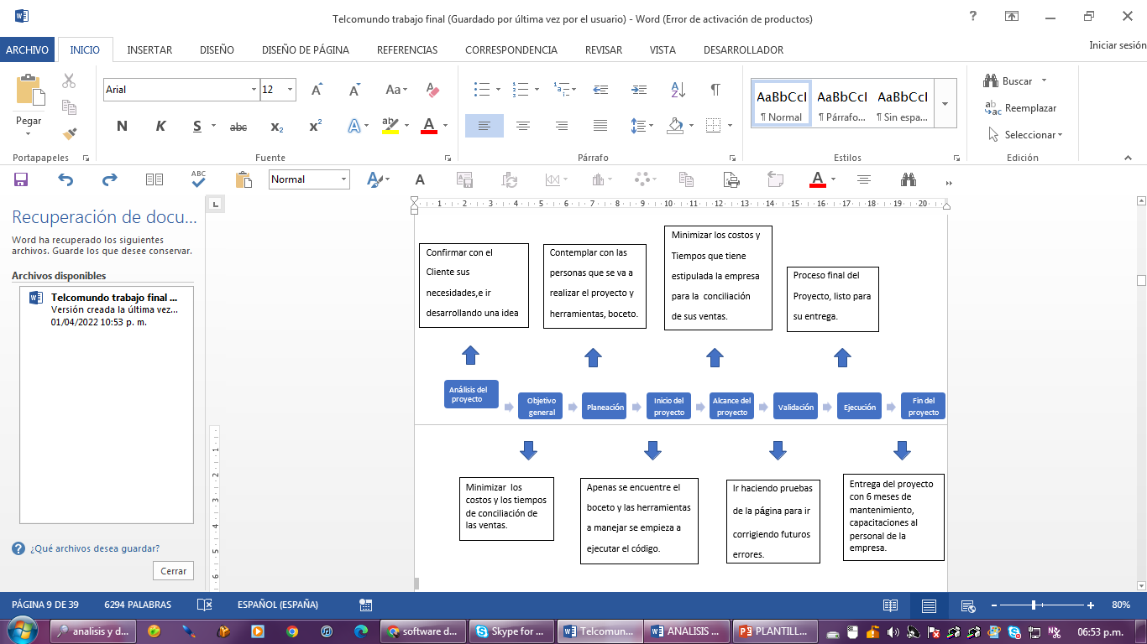
Estructura del mapa del proyecto

Slide 12
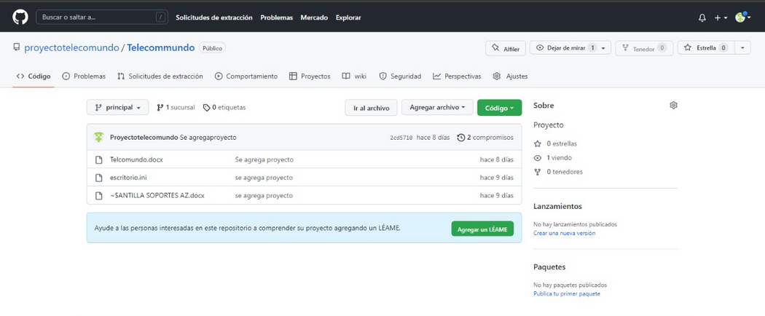
CONTROL DE VERSIONES

Slide 13

ALCANCE DEL PROYECTO
El proyecto como finalidad tendrá seis meses de mantenimiento donde se le podrá agregar, cambiar o quitar algo que al cliente no le esté gustando en su momento, después del este tiempo se le cobrara o se le hará un contrato por 6 meses mínimo o el tiempo que él lo requiera.
Primera etapa: Se usará como método de identificación de la problemática y sustraer todos los elementos necesarios para su beneficio.
Segunda etapa: Se realizará una presentación al cliente generando una satisfacción obteniendo el cual podrá elegir si quitamos o añadimos con el fin de generar una mayor aprobación de la aplicación.
Tercera etapa: Se entregará el producto finalizado en su totalidad dando una inducción de su manejo correspondiente y un soporte técnico en caso de que presente cualquier tipo de falla.

Slide 14
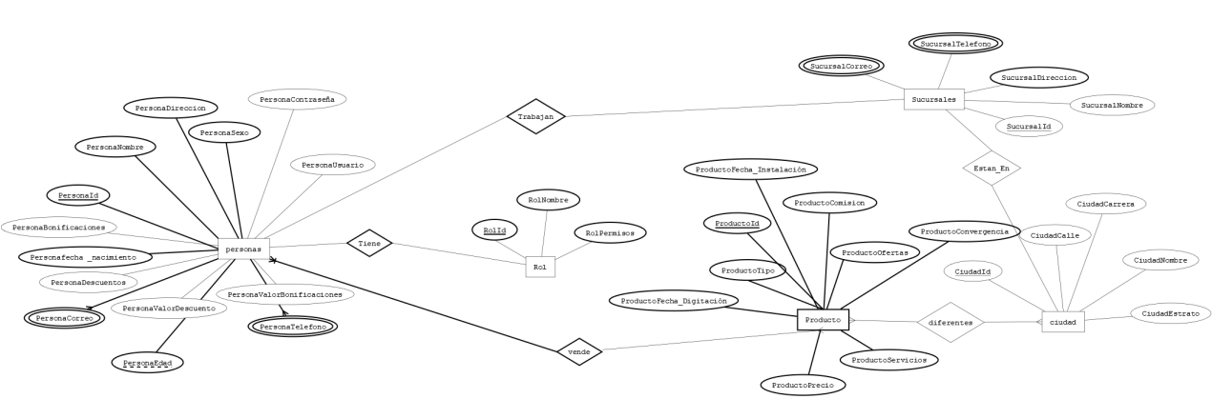
ENTIDAD RELACIÓN

Slide 15
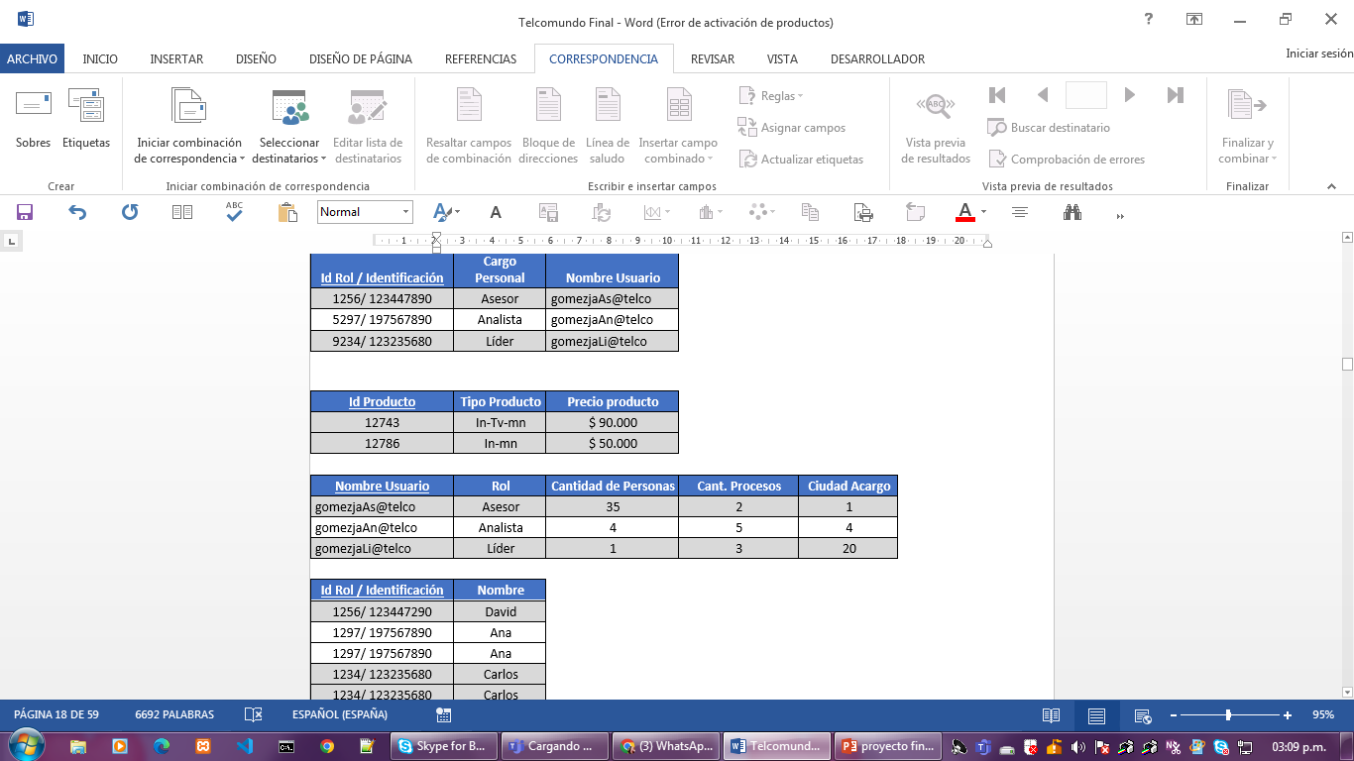
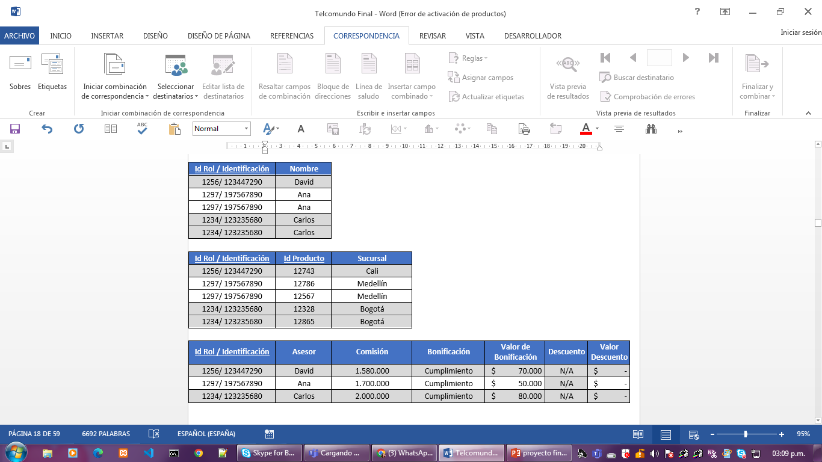
ENTIDAD RELACIÓN NORMALIZADO

Slide 16
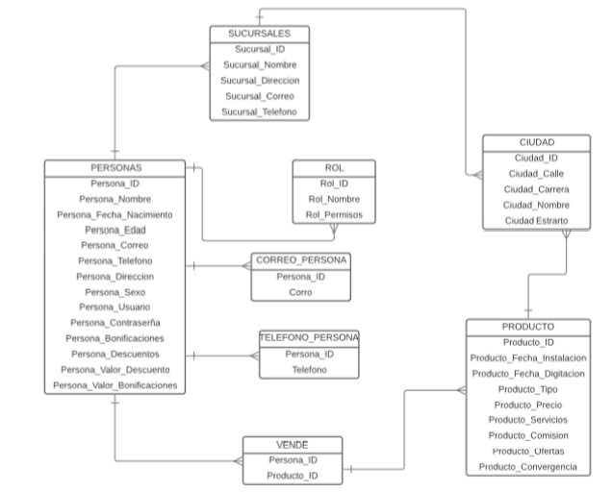
DIAGRAMA RELACIONAL

Slide 17
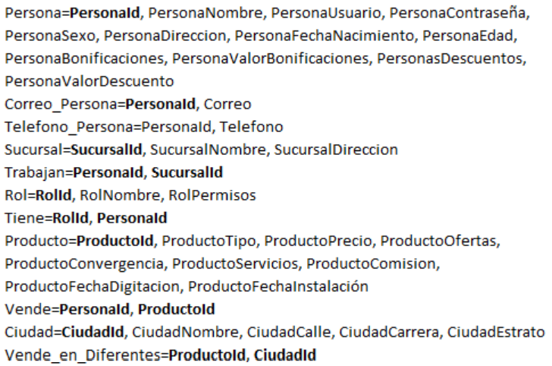
ESQUEMA DE TABLAS

Slide 18
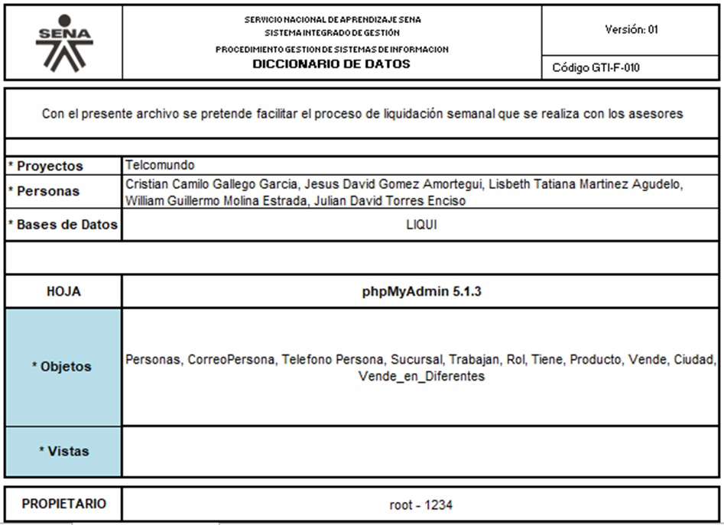
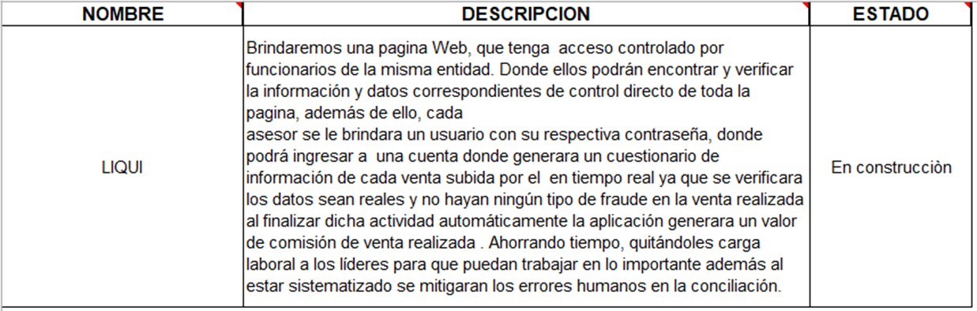
DICCIONARIO DE DATOS

Slide 19
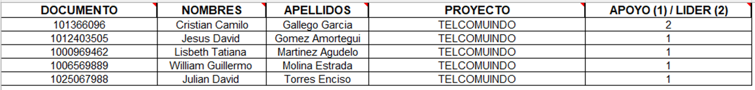
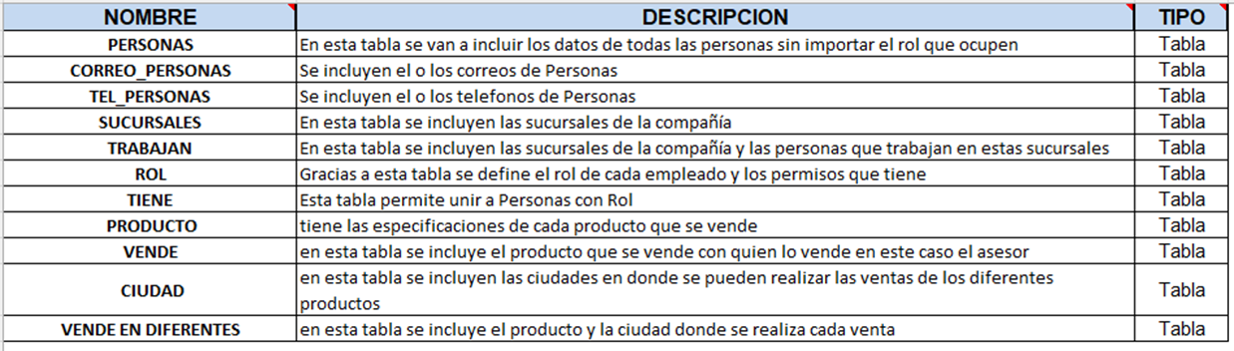
DICCIONARIO DE DATOS

Slide 20
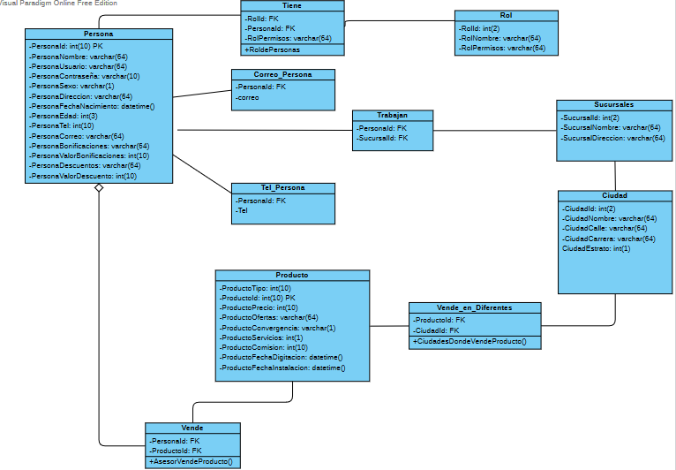
DIAGRAMA DE CLASES

Slide 21
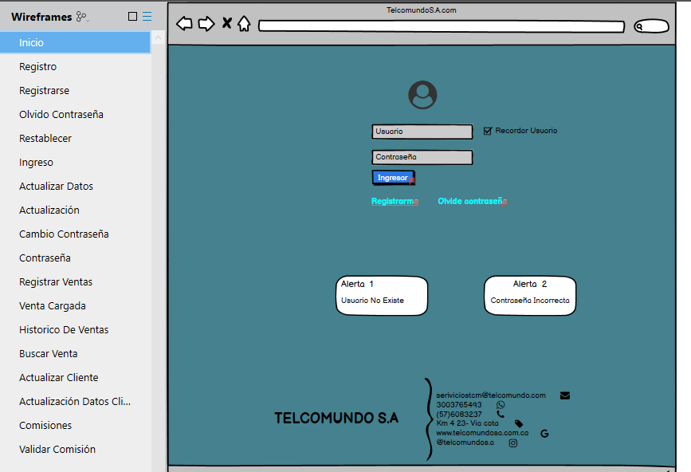
WIREFRAME DEL SISTEMA DE INFORMACIÓN

Slide 22
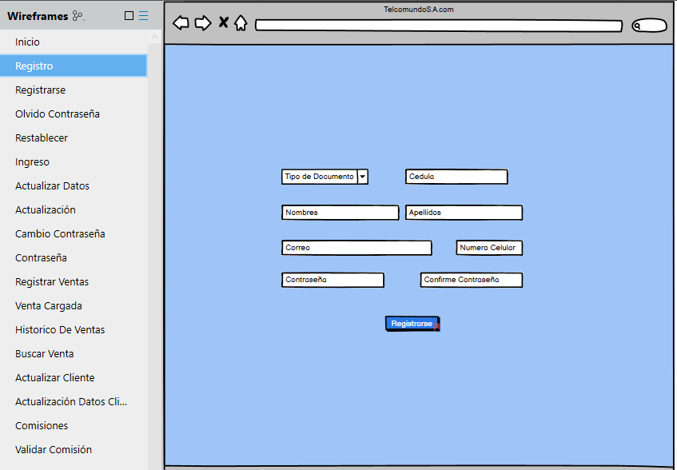
WIREFRAME DEL SISTEMA DE INFORMACIÓN

Slide 23
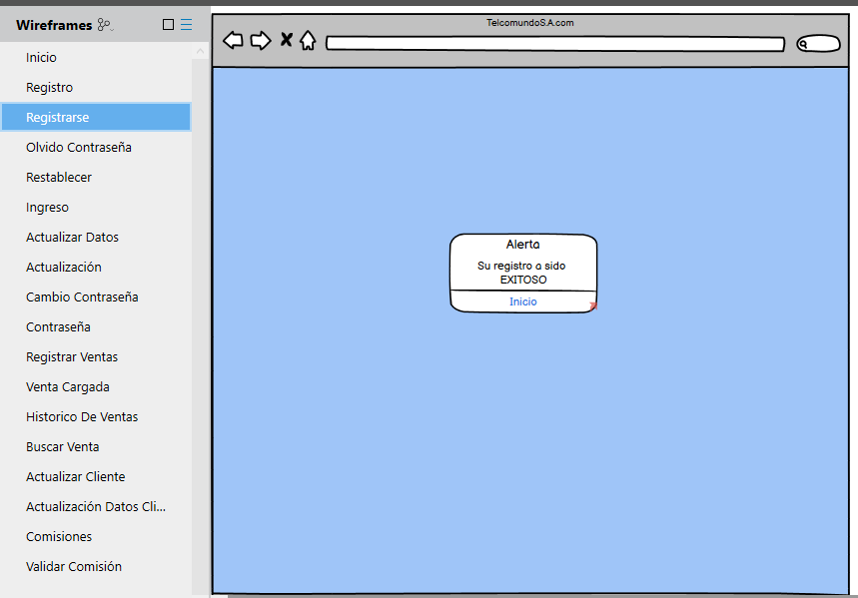
WIREFRAME DEL SISTEMA DE INFORMACIÓN

Slide 24
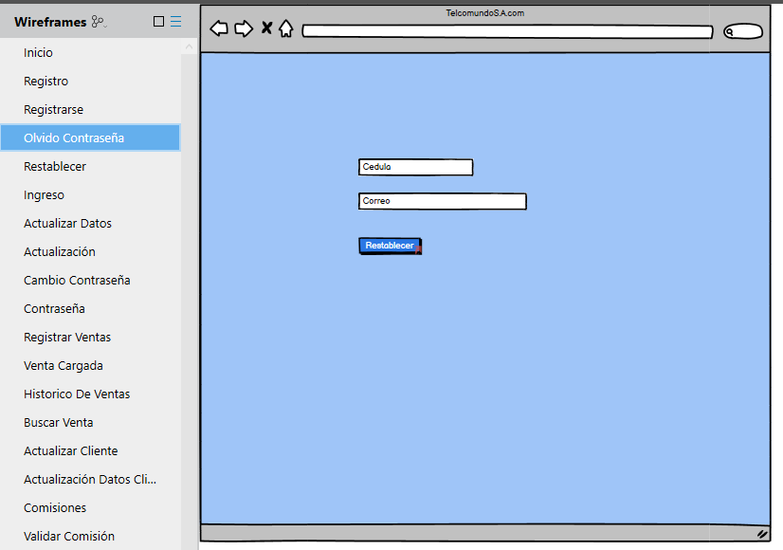
WIREFRAME DEL SISTEMA DE INFORMACIÓN

Slide 25
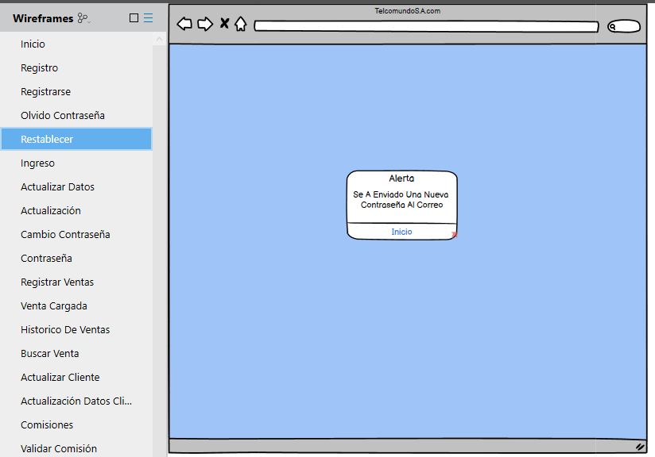
WIREFRAME DEL SISTEMA DE INFORMACIÓN

Slide 26
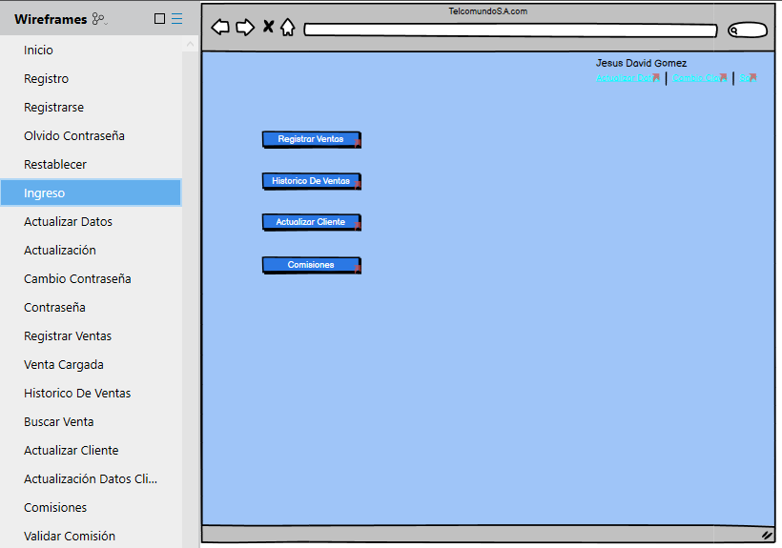
WIREFRAME DEL SISTEMA DE INFORMACIÓN

Slide 27
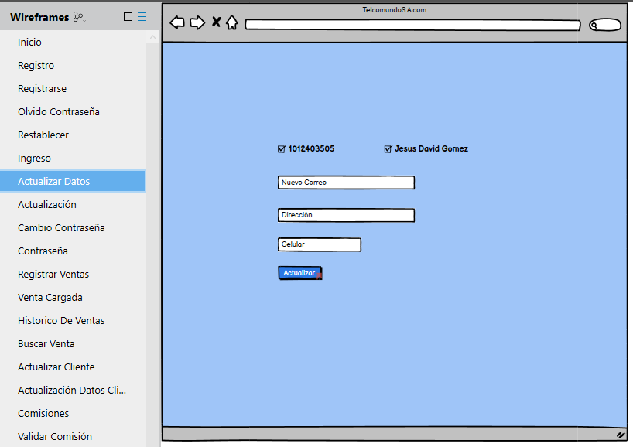
WIREFRAME DEL SISTEMA DE INFORMACIÓN

Slide 28
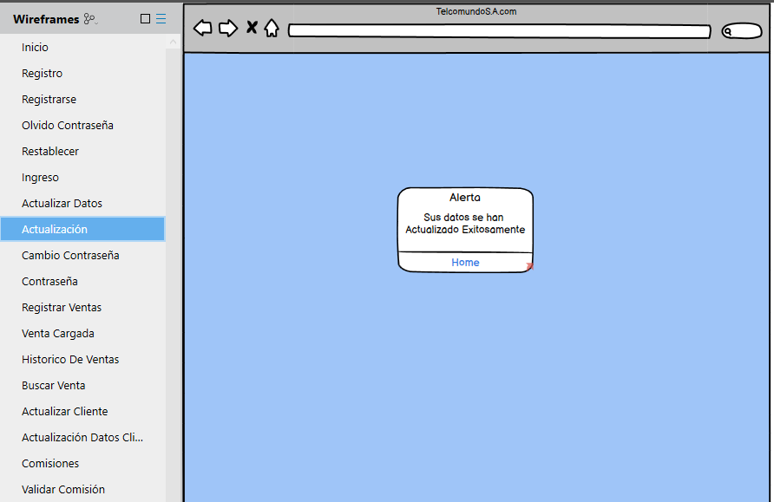
WIREFRAME DEL SISTEMA DE INFORMACIÓN

Slide 29
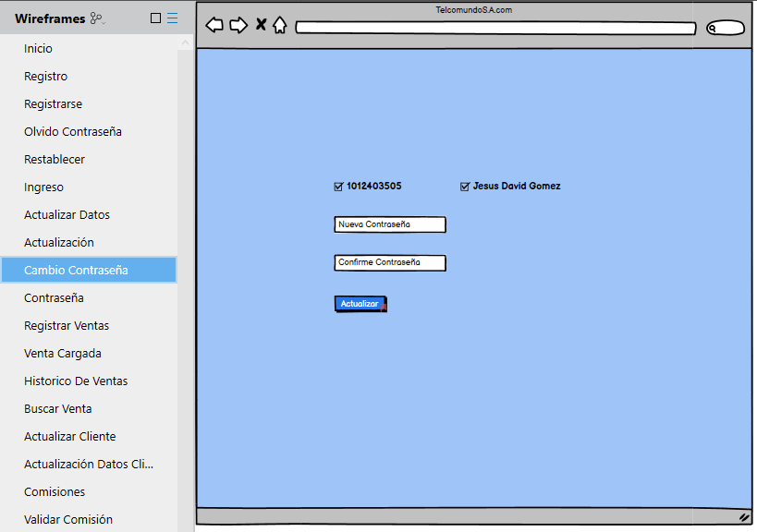
WIREFRAME DEL SISTEMA DE INFORMACIÓN

Slide 30
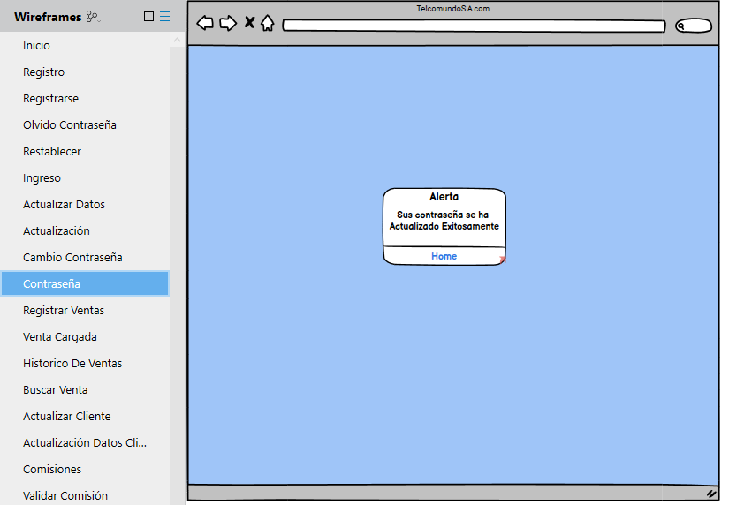
WIREFRAME DEL SISTEMA DE INFORMACIÓN

Slide 31
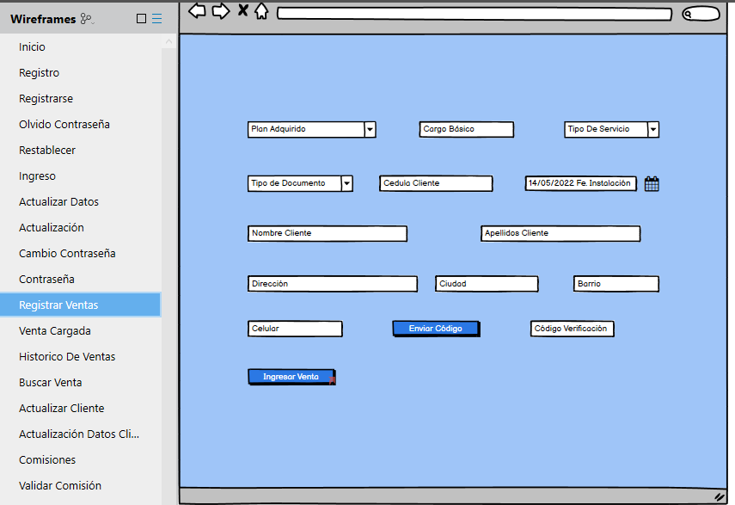
WIREFRAME DEL SISTEMA DE INFORMACIÓN

Slide 32
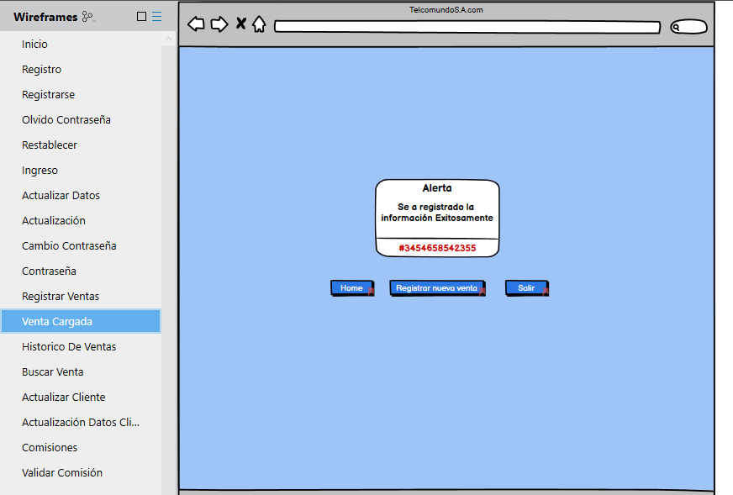
WIREFRAME DEL SISTEMA DE INFORMACIÓN

Slide 33
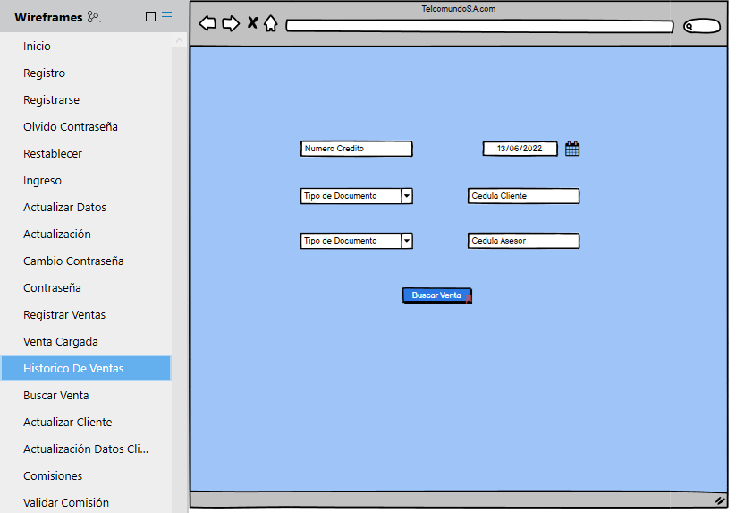
WIREFRAME DEL SISTEMA DE INFORMACIÓN

Slide 34
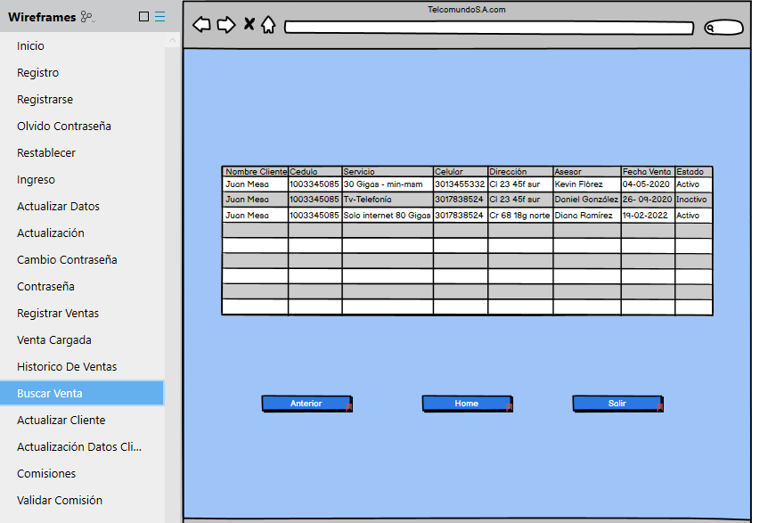
WIREFRAME DEL SISTEMA DE INFORMACIÓN

Slide 35
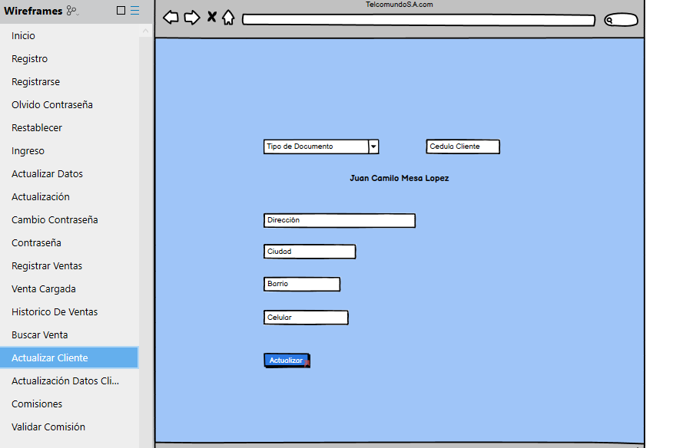
WIREFRAME DEL SISTEMA DE INFORMACIÓN

Slide 36
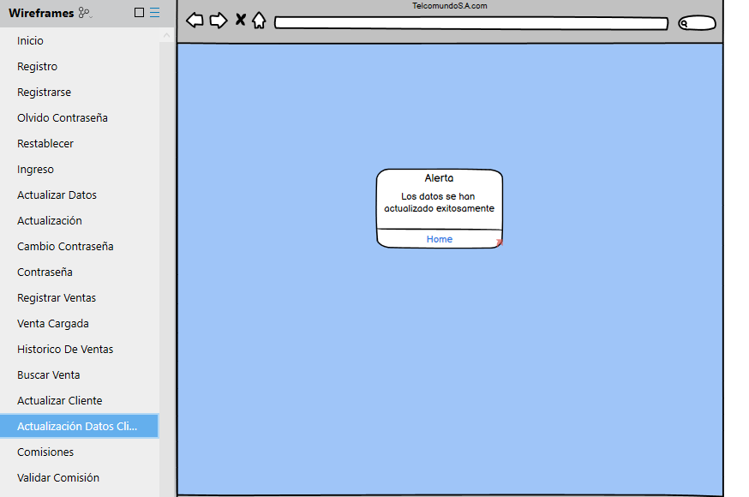
WIREFRAME DEL SISTEMA DE INFORMACIÓN

Slide 37
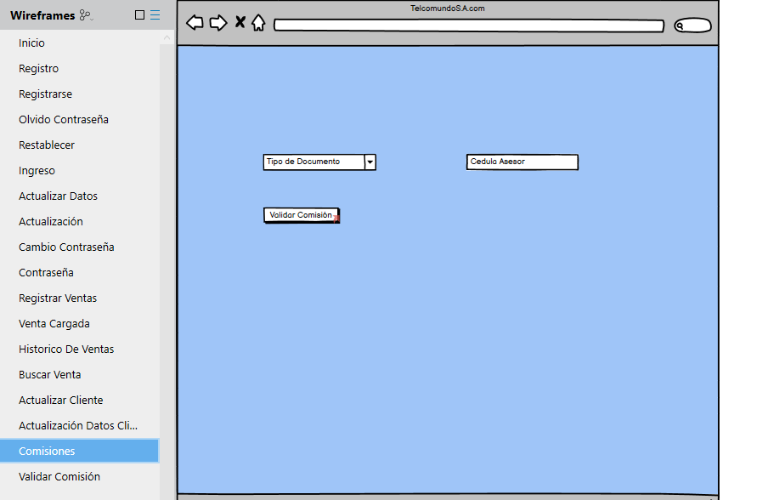
WIREFRAME DEL SISTEMA DE INFORMACIÓN

Slide 38
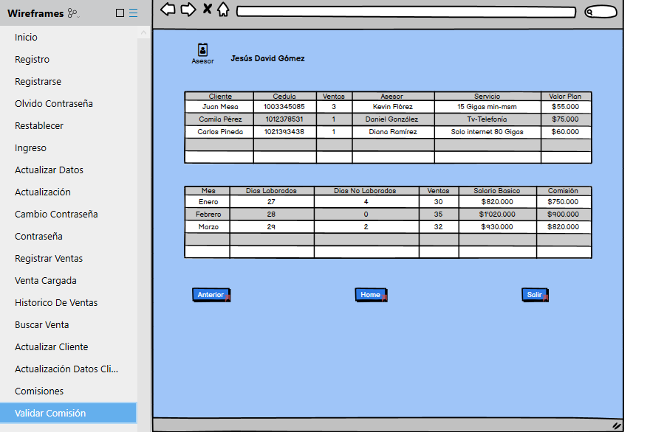
WIREFRAME DEL SISTEMA DE INFORMACIÓN

Slide 39
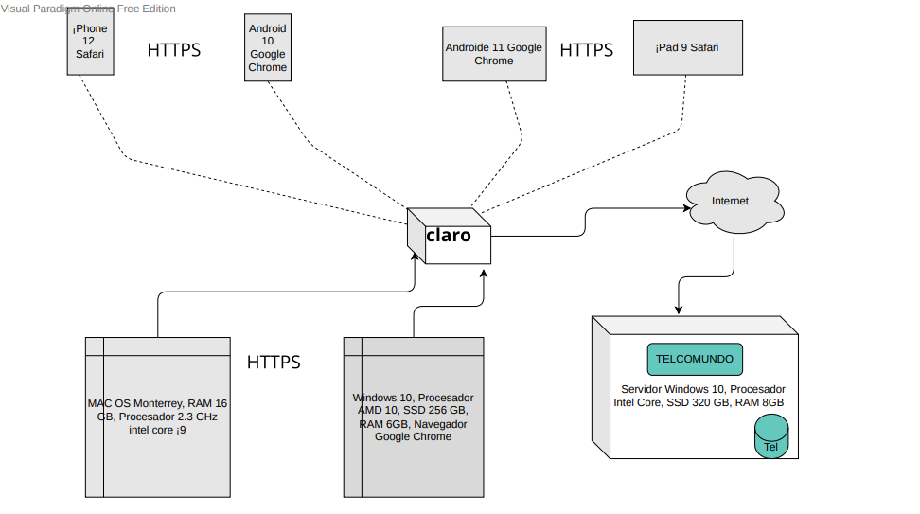
DIAGRAMA DE DISTRIBUCION

Slide 40
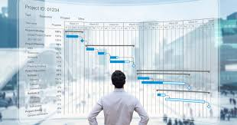
DIAGRAMA DE GANTT
https://drive.google.com/drive/folders/1IsWtdeA_O8cPoagJZ5CavPcI08mOl9PJ?usp=sharing

Slide 41
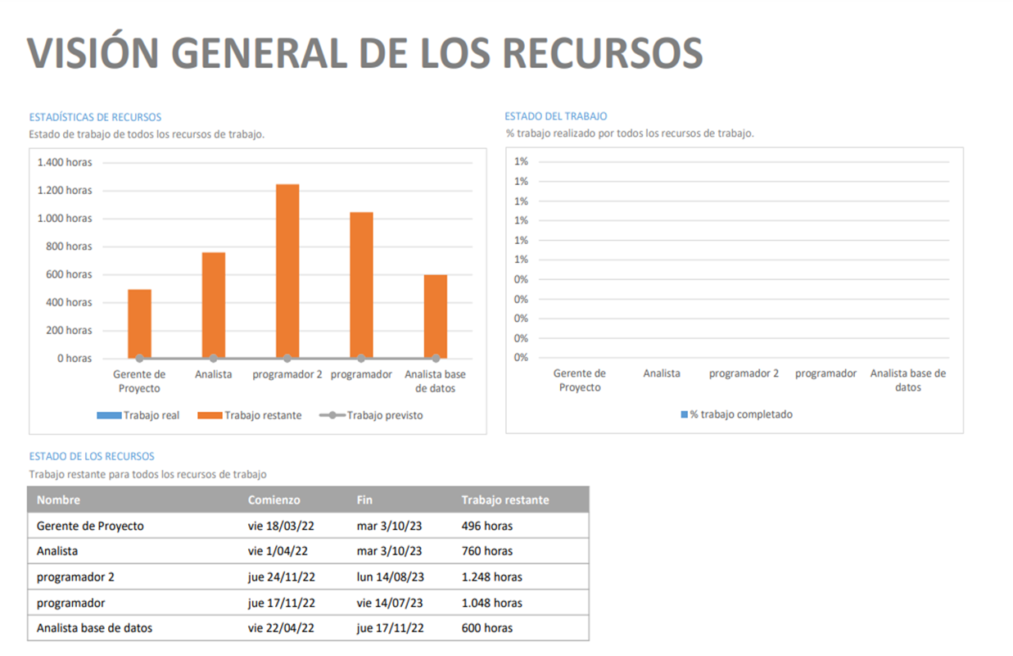
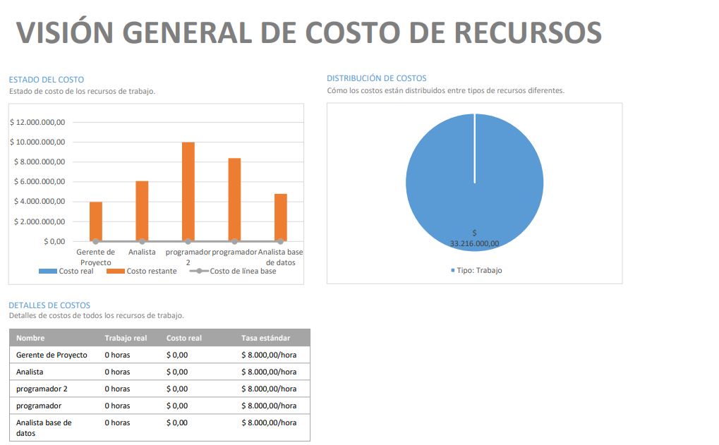
INFORME DE USOS DE RECURSOS
INFORME DE COSTOS

Slide 42
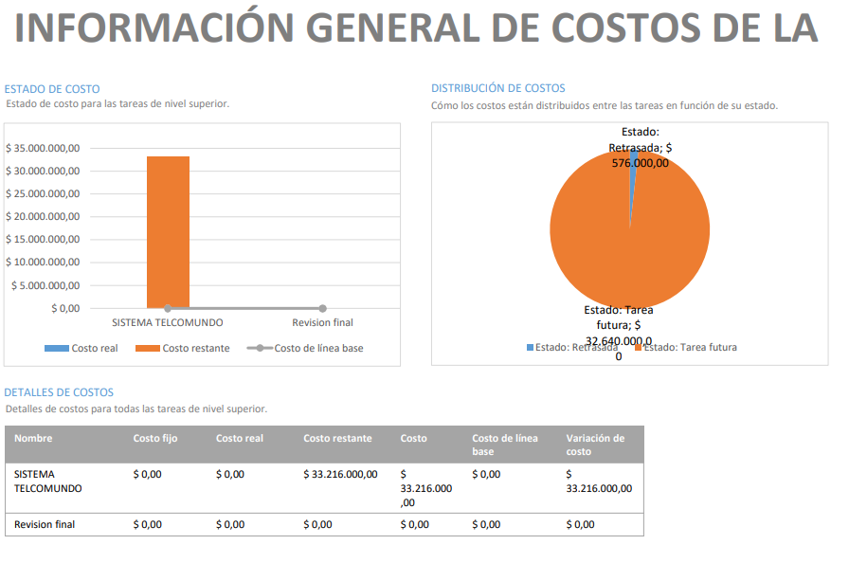
INFORMACION GENERAL DEL COSTO DE LA TAREA

Slide 43
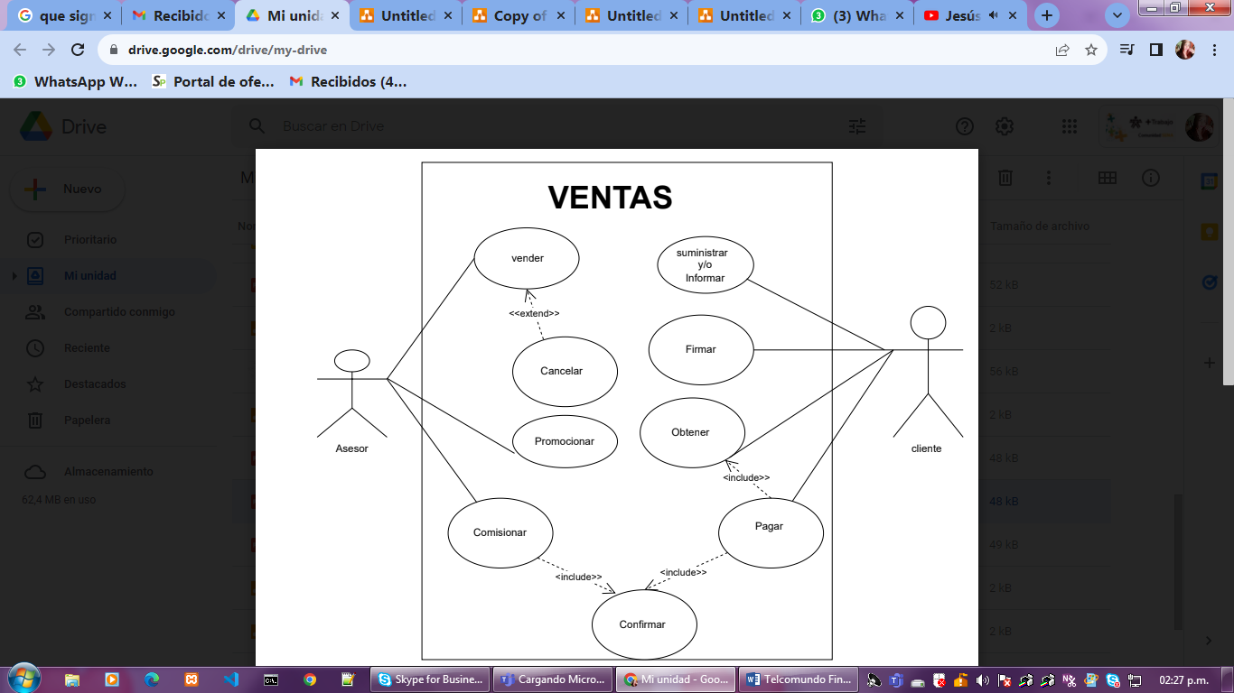
CASO DE USOS

Slide 44
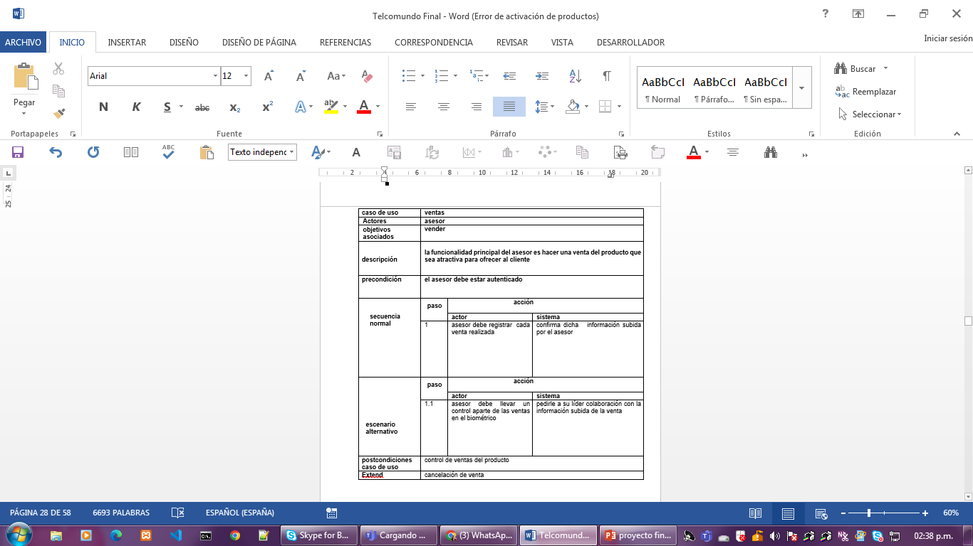
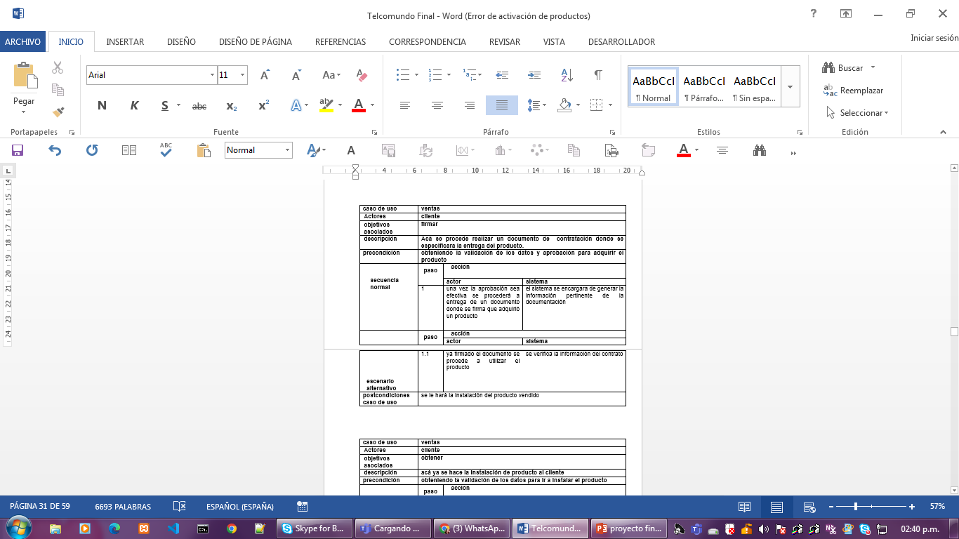

Slide 45
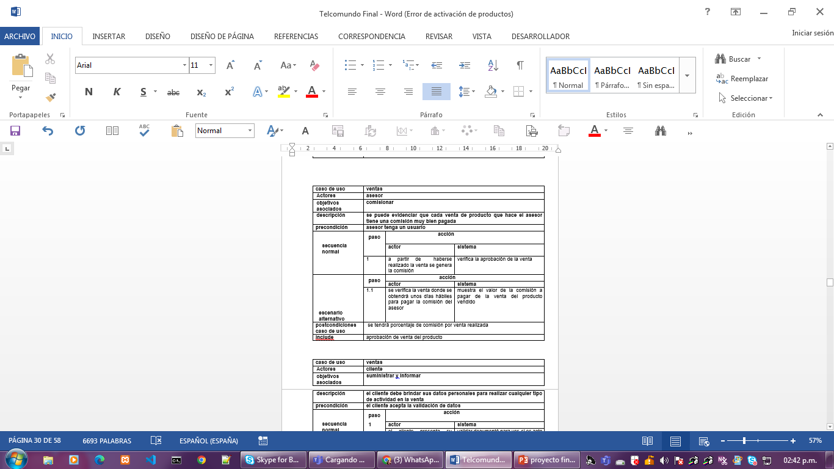
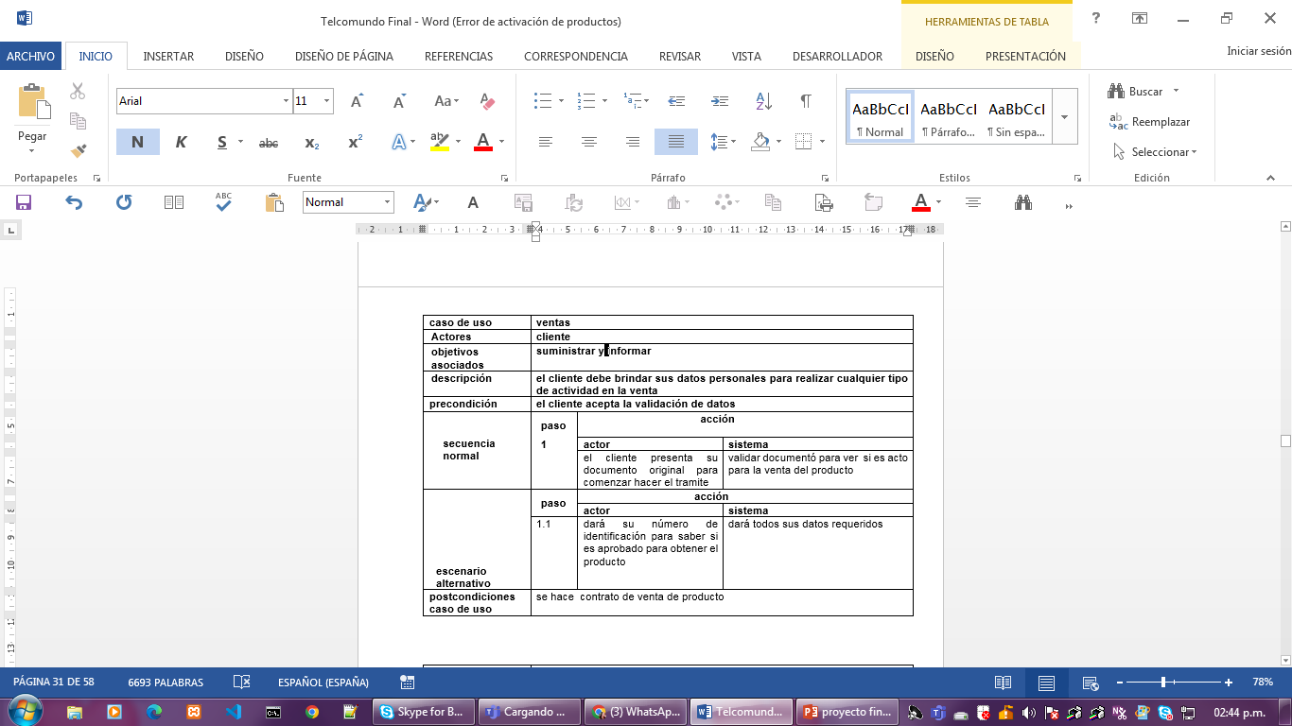

Slide 46
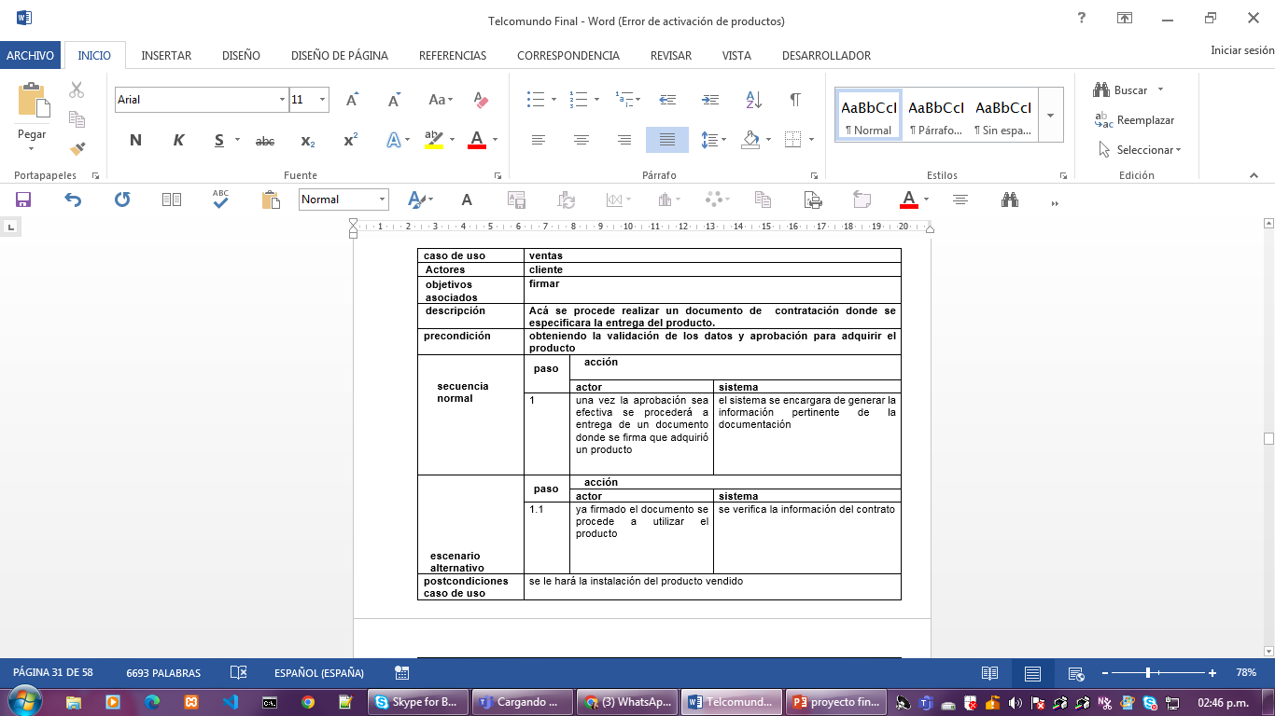
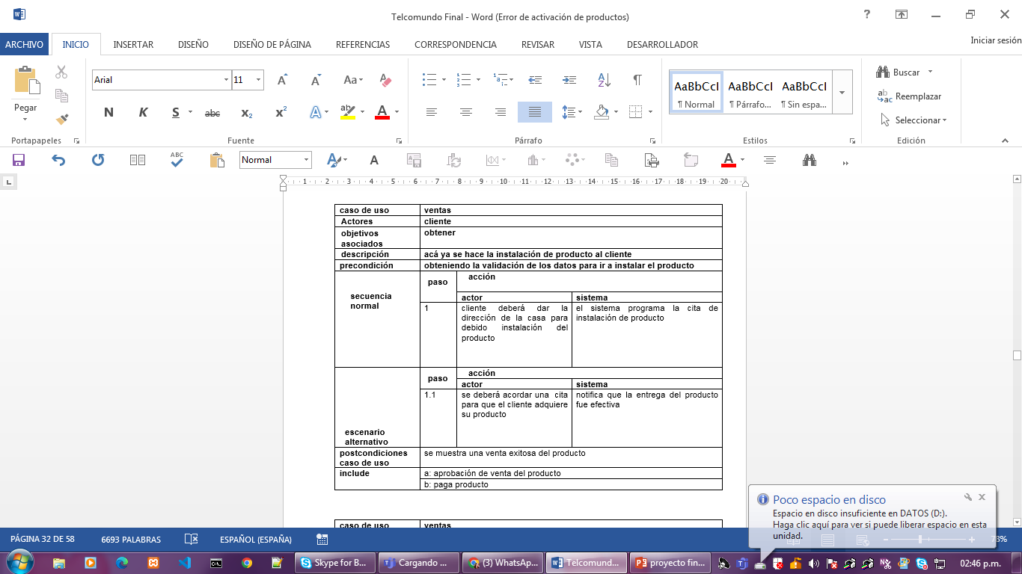

Slide 47
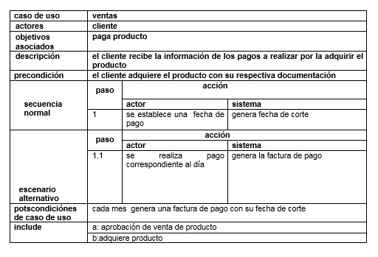

Slide 48
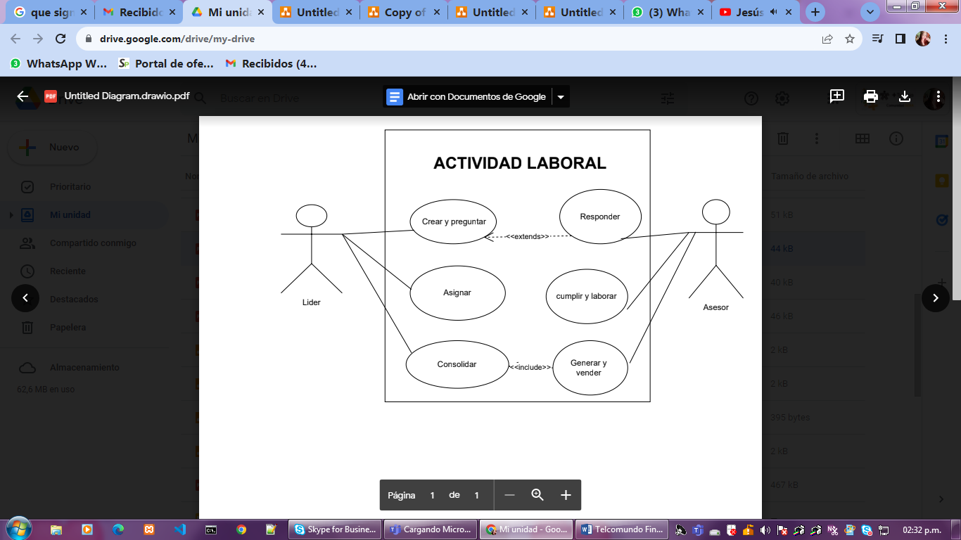

Slide 49
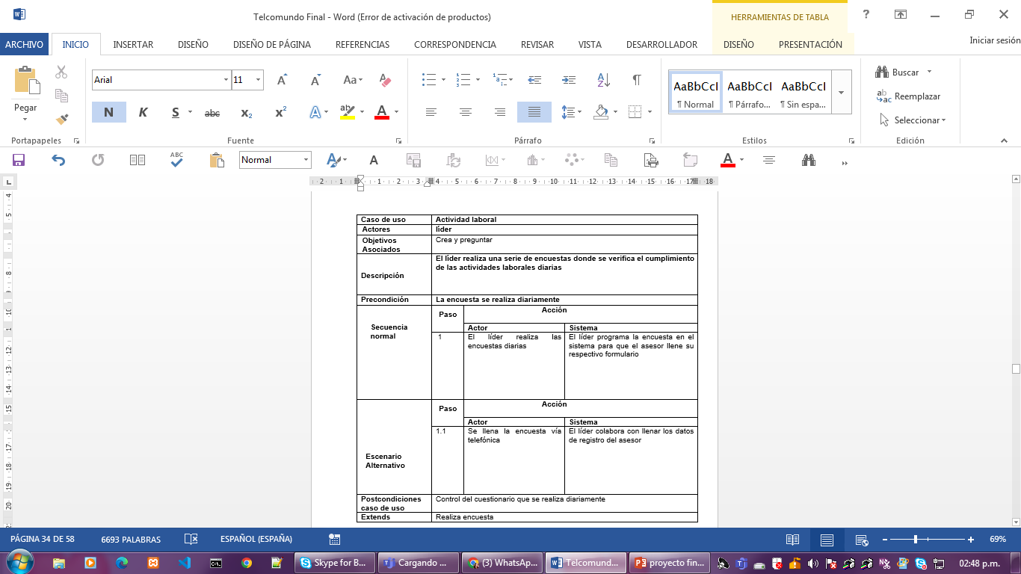
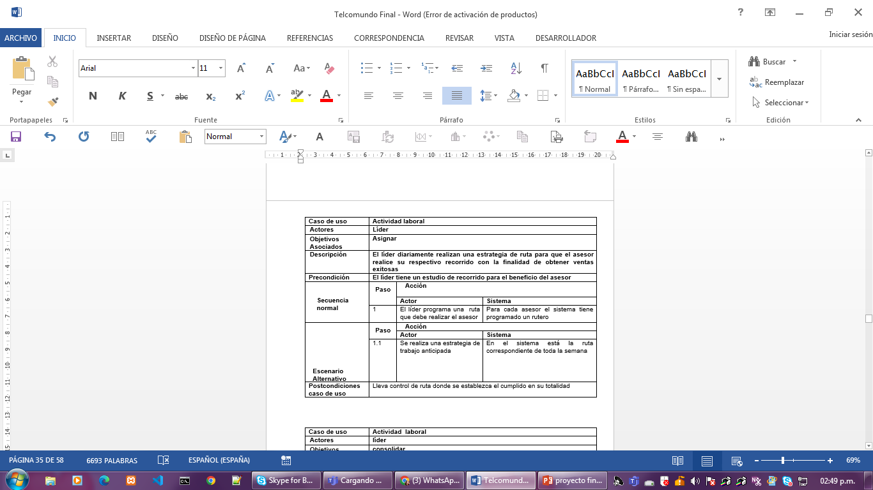

Slide 50
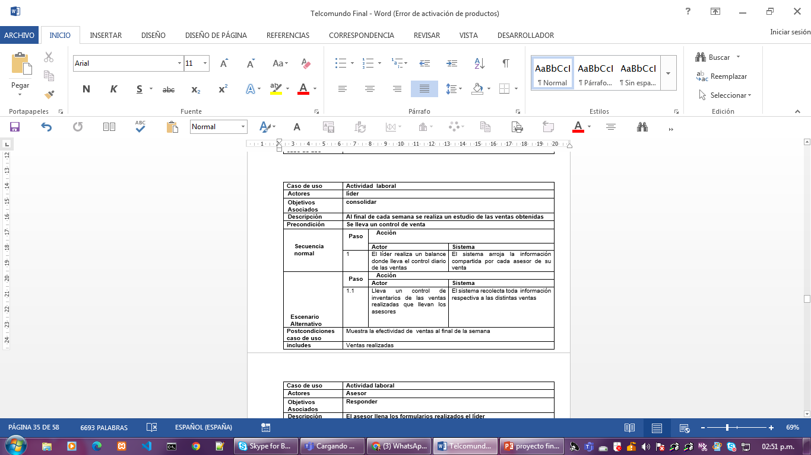
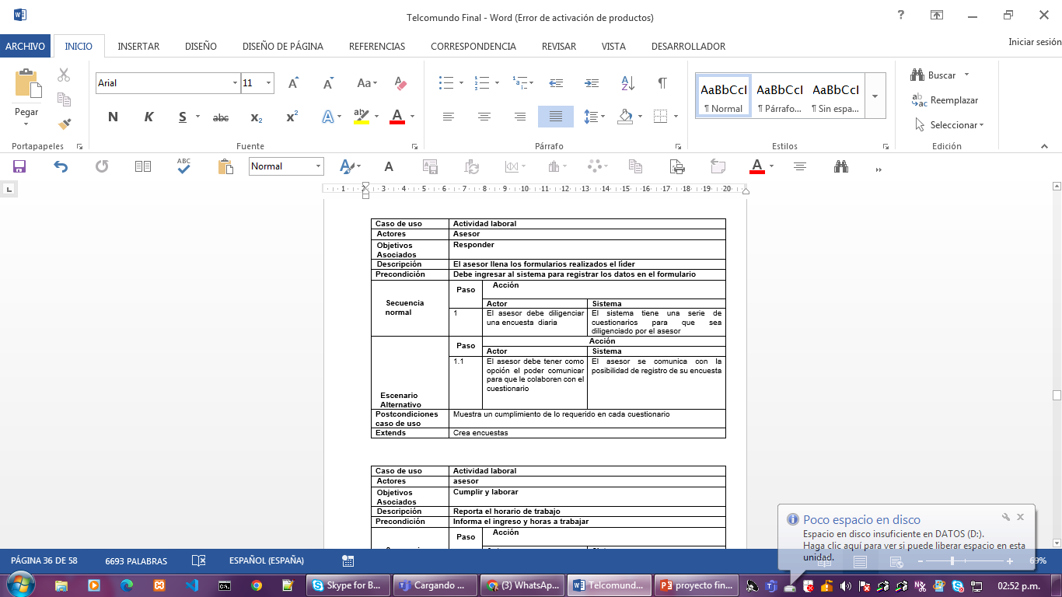

Slide 51
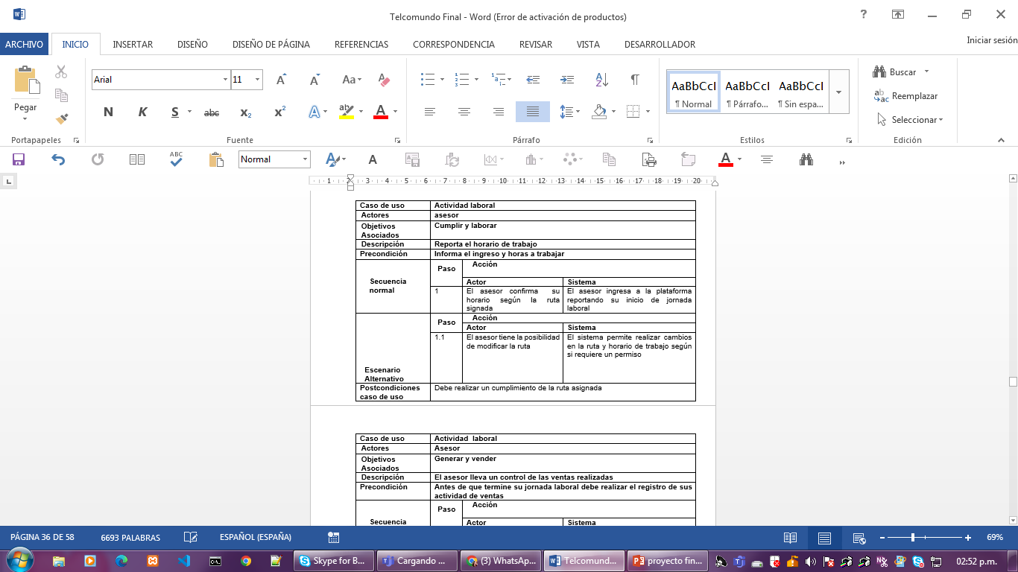


Slide 52


Slide 53



Slide 54



Slide 55


Slide 56



Slide 57



Slide 58



Slide 59


Slide 60


Slide 61


Slide 62

Al Sena por haber permitido la formación académica en un nuevo ciclo para nosotros los aprendices con la finalidad de superarnos, también agradecer por el apoyo y el tiempo dedicado de los instructores
Agradecimientos

